Slide 1

PHÒNG GIÁO DỤC VÀ ĐÀO TẠO QUẬN LONG BIÊN
TRƯỜNG MẦM NON HOA SỮA
LĨNH VỰC PHÁT TRIỂN NGÔN NGỮ
Đề tài: Thơ: Nắng bốn mùa
Lứa tuổi: Mẫu giáo bé 3-4 tuổi
Giáo viên: Nguyễn Thị Kiều Oanh
Năm học: 2023- 2024

Slide 2
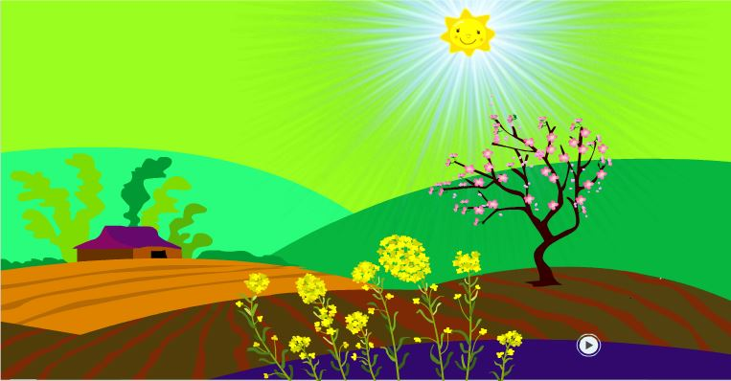
Dịu dàng và nhẹ nhàng
Vẫn là chị nắng xuân

Slide 3
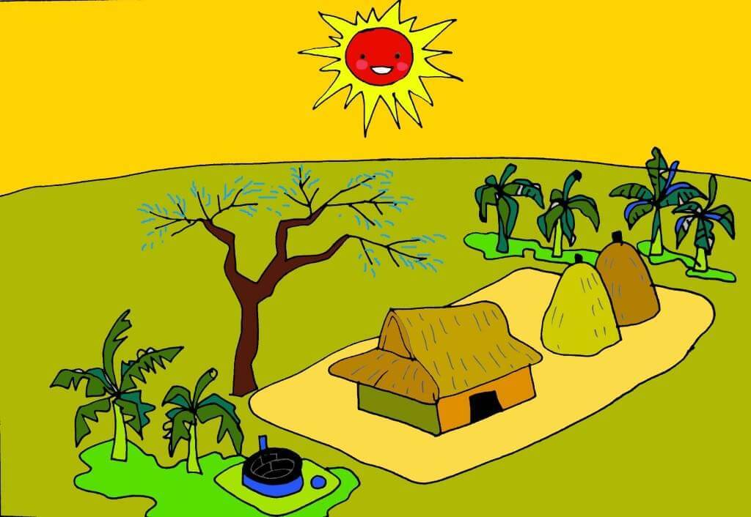
Hung hăng hay giận dữ
Là ánh nắng mùa hè

Slide 4
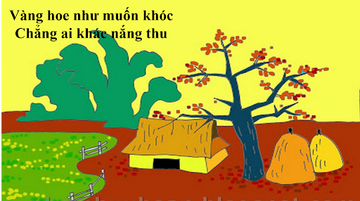

Slide 5
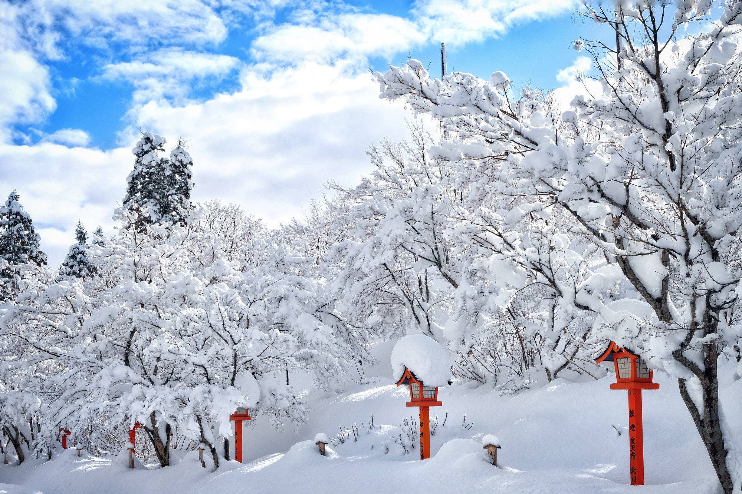
Mùa đông khóc hu hu
Bởi vì không có nắng

